Slide 1
এই স্লাইডটি সম্মানিত শিক্ষকবৃন্দের জন্য।
এই পাঠটি শ্রেণিকক্ষে উপস্থাপনের সময় প্রয়োজনীয় নির্দেশনা প্রতিটি স্লাইডের নিচে অর্থাৎ Slide Note -এ সংযোজন করা হয়েছে। আশা করি সম্মানিত শিক্ষকগণ অনুগ্রহপূর্বক পাঠটি উপস্থাপনের পূর্বে উল্লেখিত Note দেখে নিবেন। এছাড়াও শিক্ষকগন প্রয়োজনবোধে তার নিজস্ব কলাকৌশল প্রয়োগ করতে পারবেন।
Notes:
শ্রদ্ধেয় শিক্ষকমণ্ডলী, এই ক্লাসটি উপস্থাপনের পূর্বে মূল বইটি পড়ে নিবেন। সমস্ত স্লাইড নোট দেখে নিন। এই ক্লাসে আপনাকে স্বাগতম।

Slide 2
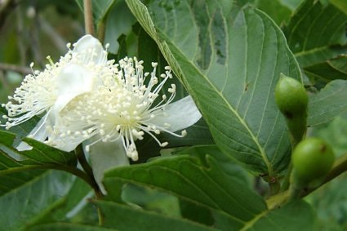
স্বাগতম
Notes:
শ্রদ্ধেয় শিক্ষক মন্ডলী আপনাদের সুবিধামত ইমেজ ব্যবহার করতে পারেন।

Slide 3
শিক্ষক পরিচিতি
পাঠ পরিচিতি
অপূর্ব কুমার দাস
ফরিদপুর সরকারি বালিকা উচ্চ বিদ্যালয়
ফরিদপুর।
মোবাইলঃ ০১৭১৪০৪৬৯৬৪
E-mail: apurbafaridpur@gmail.com
কৃষি শিক্ষা
সপ্তম শ্রেণি
পঞ্চম অধ্যায়
কৃষিজ উৎপাদন
পাঠ-5
Notes:
বেশী সময় এই স্লাইড টি দেখানোর প্রয়োজন নেই।

Slide 4
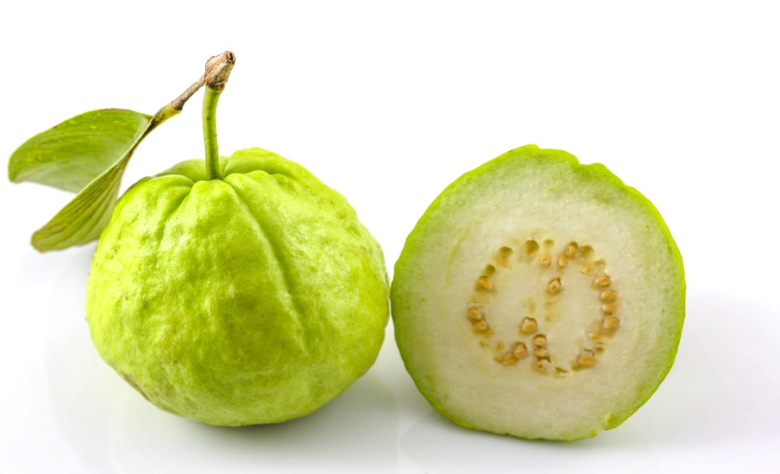
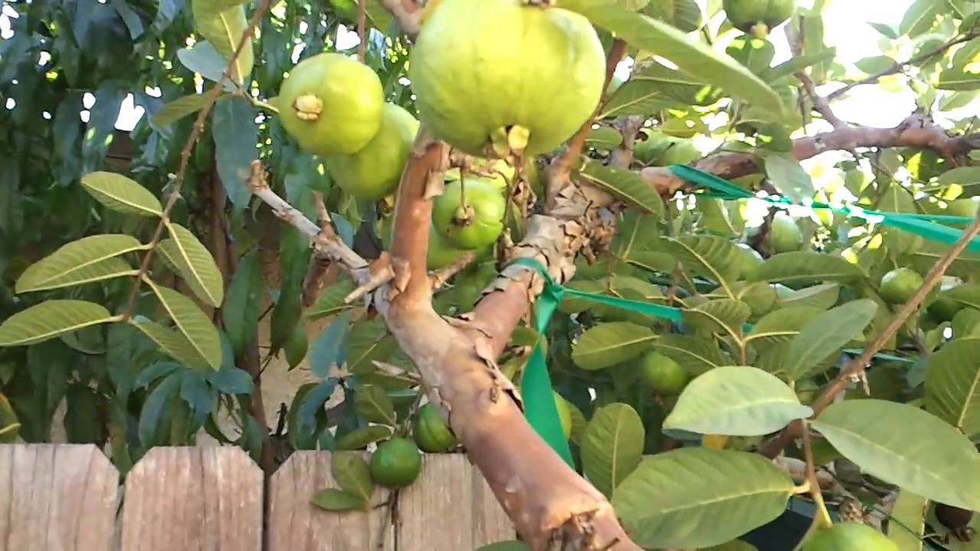
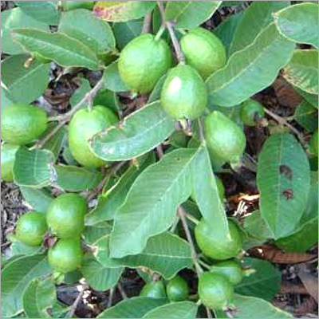
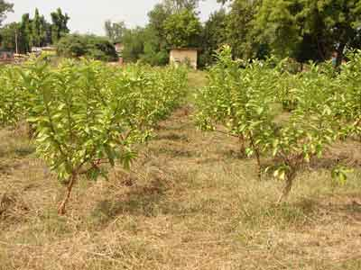
ছবিগুলো দেখে আমরা কি বুঝতে পারছি?
Notes:
শ্রদ্ধেয় শিক্ষকমন্ডলী , আপনি আপনার নিজস্ব কলাকৌশল প্রয়োগ করে পাঠ ঘোষণা করতে পারেন। তিনি ইচ্ছা করলে বাসতবে পেয়ারা দেখিয়ে বা তার নিজস্ব কলা কৌশল প্র প্রয়োগ করে পাঠ ঘোষণাকরতে পারবেন।

Slide 5
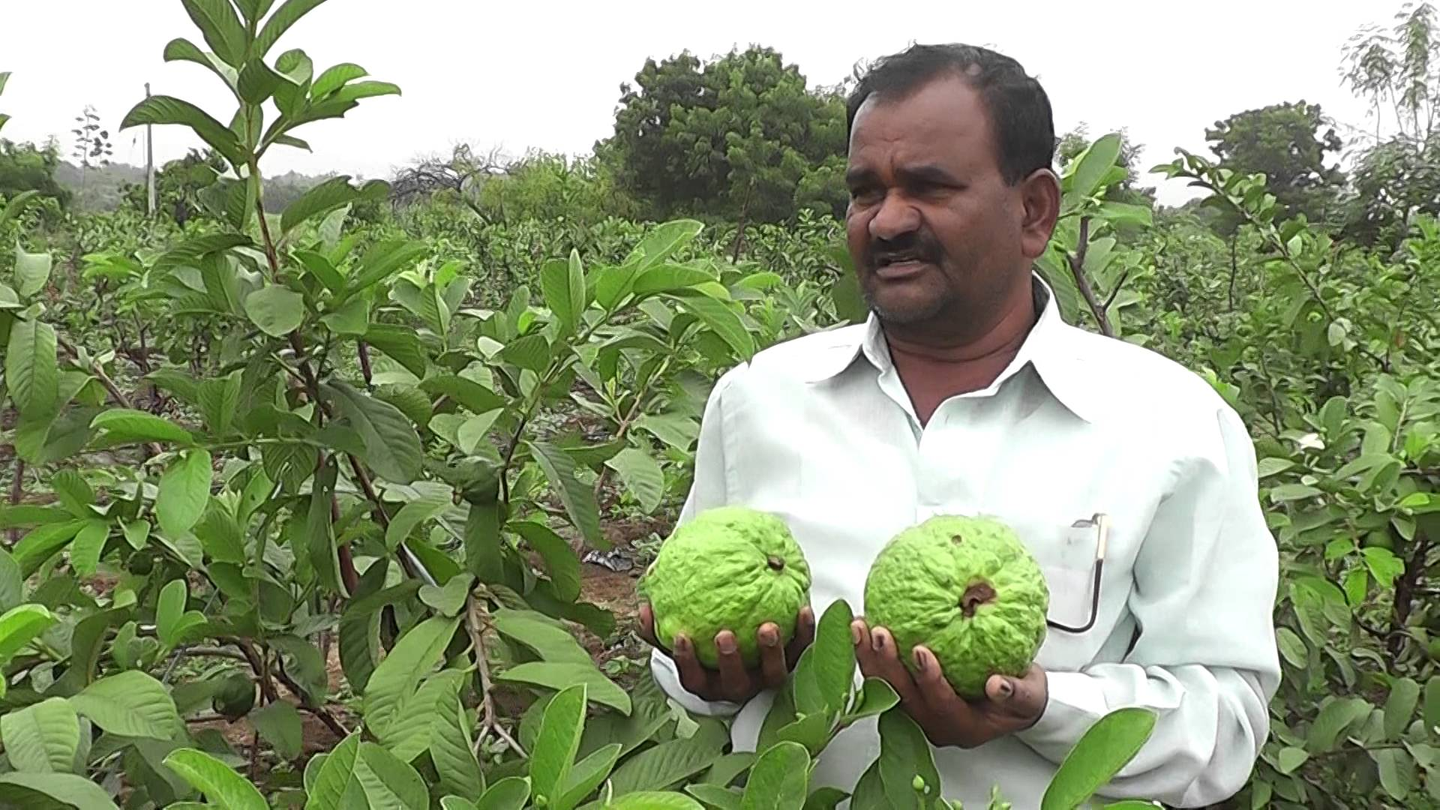
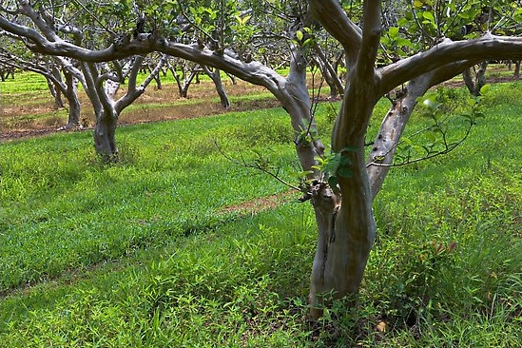
ছবিগুলো দেখে আমরা কী বুঝতে পারছি?
পেয়ারা চাষ
Notes:
যে কোন একটি ছবি দেখিয়েও পাঠ ঘোষণা করা যায়। আপনি আপনার কৌশল প্রয়োগ করতে পারবেন। অথবা শিক্ষার্থীদের মধ্য থেকে পাঠ উদ্ধার করার চেষ্টা করতে পারেন।

Slide 6
আজকের পাঠ
পেয়ারা চাষ পদ্ধতি
Notes:
শিক্ষার্থীর মুখ থেকে পেয়ারা চাষপদ্ধতি কথাটি বের করতে চেষ্টা করবেন।

Slide 7
শিখনফল
এ পাঠ শেষে শিক্ষার্থীরা --
১। পেয়ারা ও ইহার জাত বর্ণনা করতে পারবে।
২। পেয়ারা চাষের মাটি ও গর্ত তৈরি সম্পর্কে বর্ণনা করতে পারবে।
৩। পেয়ারার চারা রোপণ ও পেয়ারাতে সার প্রয়োগ সম্পর্কে ব্যাখ্যা করতে পারবে।
৪। পেয়ারা গাছের পরিচর্যা, রোগ-পোকা ব্যবস্থাপনা ও ফসল সংগ্রহ সম্পর্কে বর্ণনা করতে পারবে।
Notes:
শিক্ষক শিখনফল অনুযায়ী পড়াতে চেষ্টা করবেন। বিভিন্ন উপকরণ ব্যবহার করতে পারেন যা পড়াবেন তার উপর থেকেই মূল্যায়ন করবেন।

Slide 8
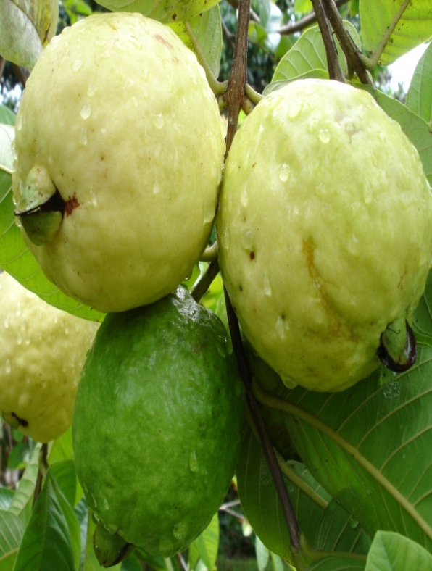
পেয়ারা
পেয়ারা বাংলাদেশের একটি জনপ্রিয় ফল। এটি ভিটামিন ‘সি’ এর প্রধান উৎস।
Notes:
পেয়ারা আমাদের শরেঈরের ভিটামিন সি এর অভাব পূরণ করে। তাছাড়া পেয়ারা খেলে আমাদের আর ও সমস্ত উপকার হয় শিক্ষক মশ্রেণিতে তা আলোচনা করবেন। শিক্ষক শিক্ষকা তাদের নিজস্ব কলা কৌশল প্রয়োগ করে শ্রেণিতে পাঠদ্বান করবেন।

Slide 9
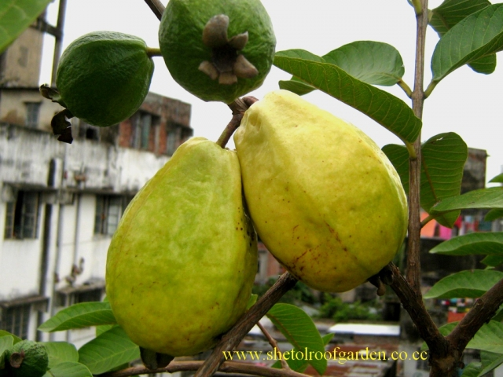
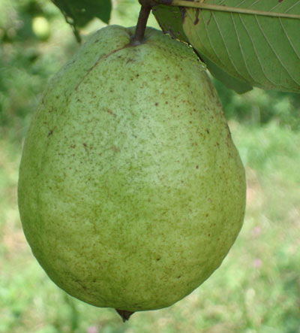
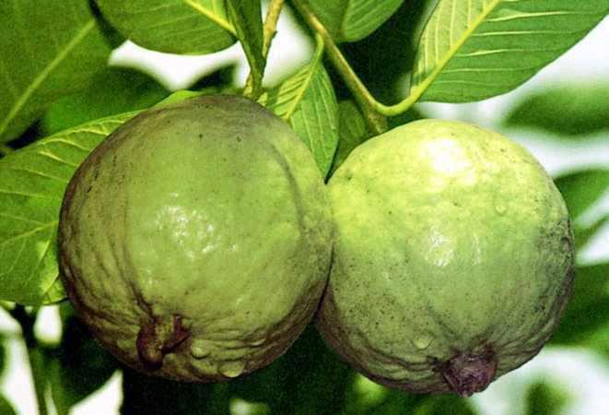
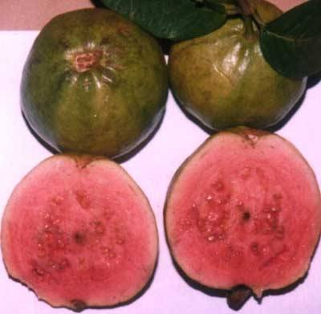
বিভিন্ন জাতের পেয়ারা
Notes:
বাংলাদেশে বিভিন্ন জাতের পেয়ারা দেখা যায়। তার মধ্যে কাঞ্চন নগর, স্বরুপকাঠি, মুকুন্দপুরী, কাজী পেয়ারা, বারি পেয়ারা ২, বারি পেয়ারা ৩ জাতগুলো উন্নত।

Slide 10
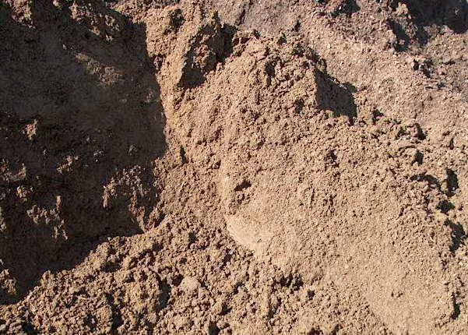
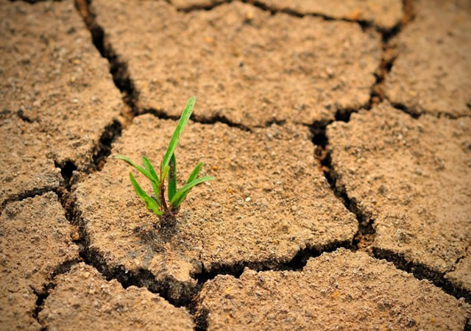
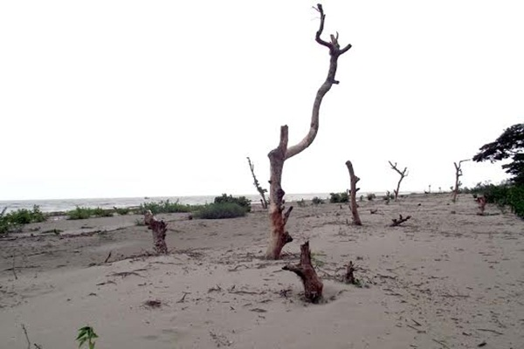
পেয়ারা চাষের মাটি
বানিজ্যিকভাবে উৎপাদনের জন্য উর্বর ও গভীর দোআঁশ মাটি উত্তম।
পেয়ারা খরা সহিষ্ণু উদ্ভিদ। এটা লবনাক্ততা সহ্য করতে পারে না।
Notes:
সাধারন্ত বানিজ্যিক ভাবে পেয়ারা চাষ করতে হলে পেয়ারা চাষের মাটি ভালো ভাবে তৈরি করতে হবে। মাটি তৈরির জন্য যে সমস্ত পদ্ধতি অবলম্বন করা হয়। তা শিক্ষক শ্রেণিতে ভালো ভাবে বুঝিয়ে দিবেন।

Slide 11
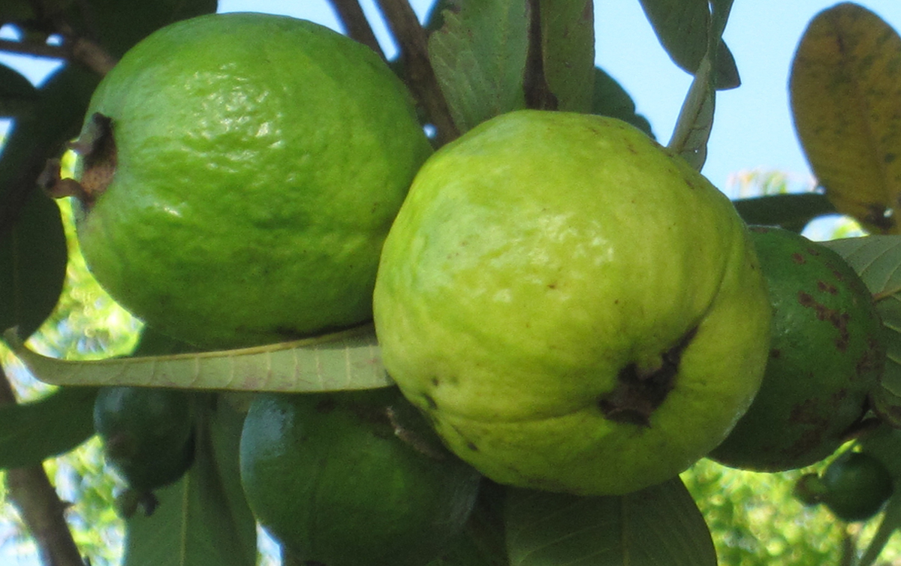
একক কাজ
বাণিজ্যিকভাবে পেয়ারা চাষের জন্য কোন ধরনের মাটি প্রয়োজন হয় ?
Notes:
শ্রেণিতে শিক্ষক শিক্ষকা একক কাজ দিয়ে ভালোভাবে মনিটরিং করবেন। শিক্ষকের আই কন্টেন্ট শিক্ষার্থীর প্রতি সকল সময় ঠিক থাকবে। কোন শিক্ষার্থী যেন শ্রেণিতে ফাকিদিতে না পারে সেদিকে লক্ষ্য রাখতে হবে।

Slide 12
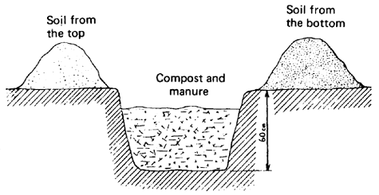
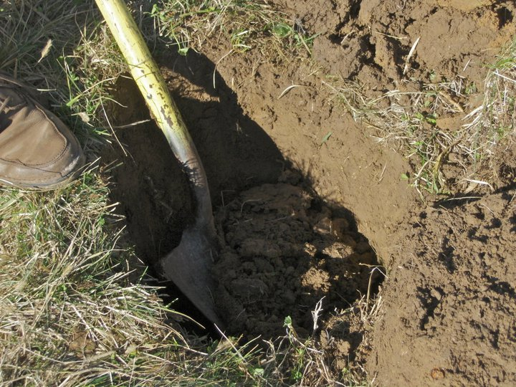
গর্ত তৈরি
৪ মিটার
৪ মিটার
গর্ত তৈরির স্থান।
৬০ সেমি × ৬০ সেমি × ৬০ সেমি গর্ত তৈরি করা হয়।
Notes:
গর্ত তৈরির সময় গর্তের উপরের ৩০ সেমি মাটি একদিকে এবং নিচের ৩০ সেমি মাটি অন্যদিকে রাখতে হয়। এবার জমাকৃত উপরের মাটি গর্তের নিচে দিয়ে উপরের মাটির সাথে ৫—৭ কেজি পচা গোবর সার, ২০০ গ্রাম টিএসপি এবং ১৫০ গ্রাম এমওপি সার ভালোভাবে মিশিয়ে গর্ত ভরাট করে ১০—১৫ দিন রেখে দিতে হবে।

Slide 13
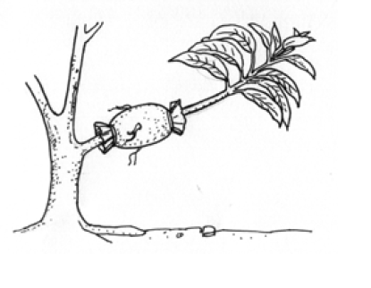
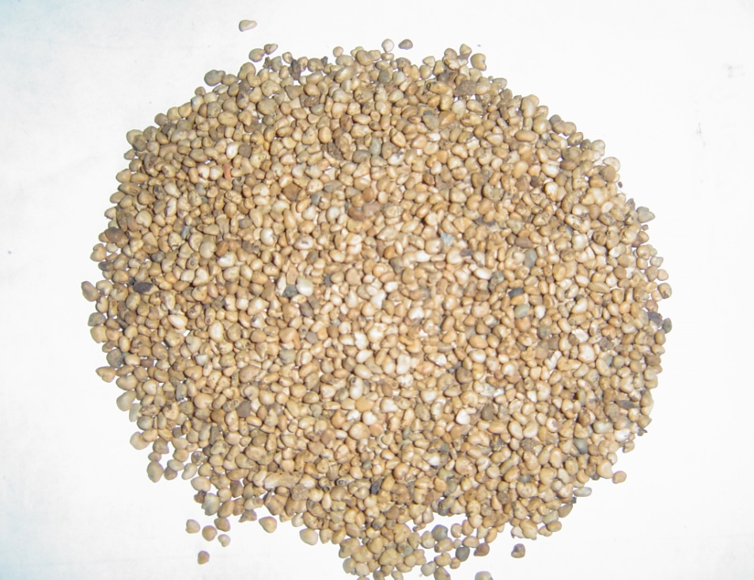
পেয়ারার চারা তৈরি
পেয়ারার গুটি কলম
পেয়ারার বীজ
বীজ থেকে ও গুটি কলমের মাধ্যমে পেয়ারার চারা তৈরি করা যায়।
Notes:
এই পদ্ধতি ছাড়া আর ও যে পদ্ধতি অবলম্বন করলে পেয়েরা গাছের কলম ভালো করা যায় তা শিক্ষক শ্রেণিতে উল্লেখ করতে পারবেন।

Slide 14
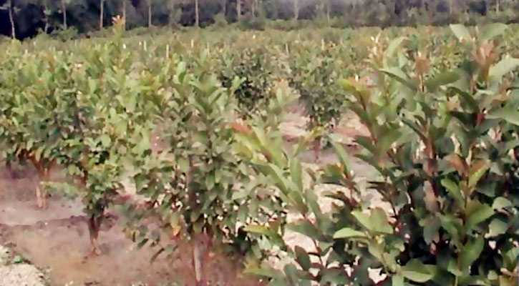
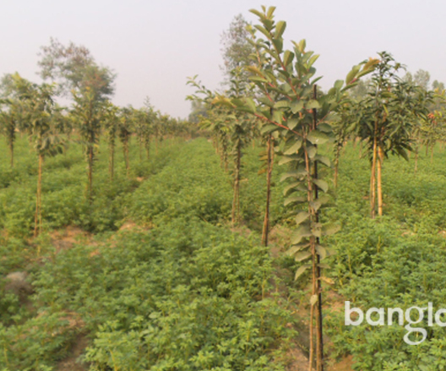
পেয়ারার চারা রোপন
পেয়ারার চারাগুলো গর্তের মাঝখানে রোপন করা হয়। চারাটিকে একটি শক্ত খুটির সাথে বেঁধে দিতে হবে যাতে বাতাসে হেলে না পরে।
Notes:
শিক্ষক

Slide 15
পেয়ারা গাছে সার প্রয়োগের পরিমাণ
সারের নাম | সারের পরিমাণ / গাছ
 | ১ – ৩ বছর সময় পর্যন্ত
গোবর সার | ১০ – ২০ কেজি
ইউরিয়া | ১৫০ – ৩০০ গ্রাম
টিএসপি | ১৫০ – ৩০০ গ্রাম
এমওপি | ১৫০ – ৩০০ গ্রাম
Notes:
পেয়ারা গাছে প্রতি বছর ফেব্রুয়ারি, মে, সেপ্টেম্বরমাসে সমান তিন কিস্তিতে সার প্রয়োগ করলে ভাল হয়। সার সরাসরি গোড়ায় না দিয়ে এলাকার চারপাশের মাটির সাথে মিশিয়ে দেওয়া ভাল। সার প্রয়োগের পর সেচ দিতে হয়।

Slide 16
দলগত কাজ
পোস্টার কাগজে পেয়ারার চারা রোপনের পদ্ধতির চিত্র অঙ্কন করে শ্রেণিতে উপস্থাপন কর।

Slide 17
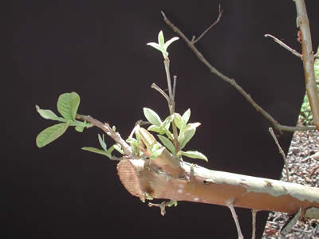
পেয়ারা গাছের অঙ্গ ছাঁটাই
Notes:
বয়স্ক গাছের ফল সংগ্রহের পর আগস্ট– সেপ্টেম্বর মাসে অঙ্গ ছাটাই করা হয়। অঙ্গ ছাটাই করলে গাছে নতুন ডালপালা গজায়, ফল ধারন বৃদ্ধি পায়। গাছকে নিয়মিত ফলবান রাখতে এবং মানসম্মত ফল পেতে কচি অবস্থায় শতকরা ২৫ – ৩০ ভাগ ফল ছাটাই করা প্রয়োজন।

Slide 18
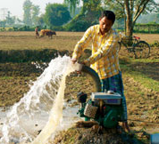
সেচ প্রদান
ফল ধারনের সময় এপ্রিল থেকে জুন মাস পর্যন্ত ৭ – ১০ দিন পরপর পানি সেচ দিলে ফলন বৃদ্ধি পায়।
Notes:
পেয়ারা গাছে সেচ দেবার সময় সাধারণত এপ্রিল মাস থেকে জুন মাস পর্যন্ত। কেনো পেয়ারা গাছে সেচ দিতে হবে সে বিষয়ে শিক্ষক্ররথীদের ভালো ভাবে বুঝিয়ে দিবেন। ভালো ফলন না হলে পেয়ারা চাষ করে লোক্সান হতে পারে । তাই শ্রেণিতে শিক্ষক সুন্দর করে উপস্থাপন করবেন।

Slide 19
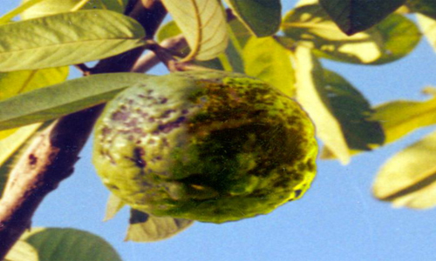
পেয়ারার রোগ
Notes:
পেয়ারা গাছে অনেক সময় ছত্রাকজনিত রোগ হয়। এ রোগের কারণে প্রথমে ফলের গায়ে কাল দাগ দেখা যায়। যা ক্রমান্নয়ে বড় হয়ে পেয়ারার গায়ে ক্ষতের সৃষ্টি করে। এতে ফল ফেটে বা পচে যেতে পারে।

Slide 20
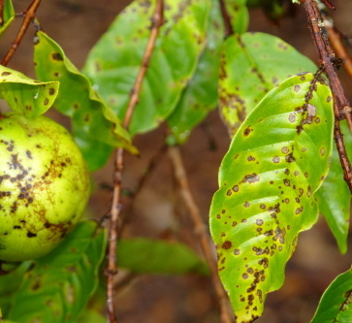
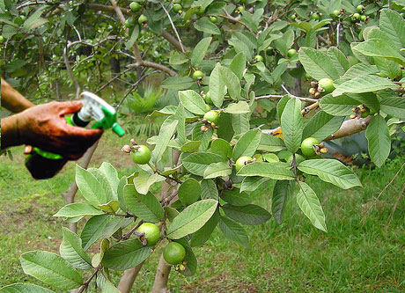
পেয়ারার রোগ দমন
গাছে ফল ধরার পর ২৫০ ইসি টিল্ট ১৫ দিন পর পর ৩–৪ বার স্প্রে করতে হবে।
এ রোগ প্রতিরোধের জন্য গাছ থেকে ঝড়ে পড়া পাতা ও ফল সংগ্রহ করে পুড়িয়ে ফেলতে হবে।
Notes:
পেরারার রোগ দমন করার জন্য চাষীদের নিজস্ব কোউশল থাকতে পারে , সে বিষয় শিক্ষক শ্রেণিতে উপস্থাপন করতে পারেন। যেমন গাছে সকালে ছাই প্রয়োগ করলে অনেক সময় পোকা মাকড় দমন হয়, সন্ধ্যায় ধুপ প্রদান করলে অনেক পোকামাকড় দমন হয়।কীট নাশক দিয়ে এবং আক্রান্ত পেয়ারা ও পাতা পুড়িয়ে পোকা মাকড় দমন করা যেতে পারে।

Slide 21
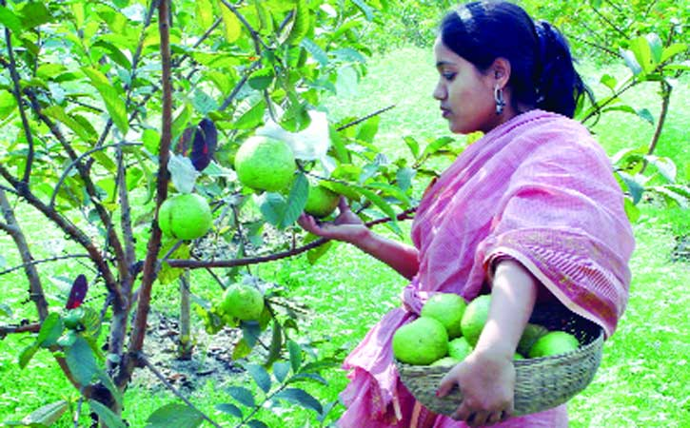
ফসল সংগ্রহ
Notes:
কাজি পেয়ারা ও বারি পেয়ারা বছরে দুইবার ফল দিয়ে থাকে। পেয়ারা পাকার সময় হলে এর সবুজ রং আস্তে আস্তে হলদে সবুজে পরিণত হয়।

Slide 22
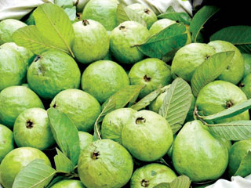
পেয়ারার ফলন
পেয়ারা গাছের বয়স ও জাত ভেদে ফলনে পার্থক্য দেখা যায়। ৪-৫ বছরের একটি গাছ থেকে বছরে ১৫-২০ কেজি ফল পাওয়া যায়।

Slide 23
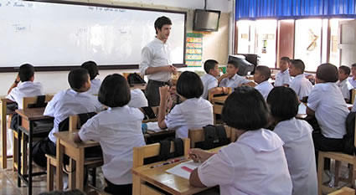
দলগত কাজ
জমিটা উচু, খরা সহ্য করতে পারে এবং লবনাক্ত পানি আসার সম্ভাবনা কম এমন জমিতে কী ধরনের ফসলের চাষ করা যায় । তোমার উত্তরের স্বপক্ষে বর্ণনা কর।

Slide 24
মূল্যায়ন
1। কোনটি পেয়ারার জাত নয়?
ক) স্বরূপকাঠি
খ) কুমিলা
গ) মুকুন্দপুরি
ঘ) কাজী পেয়ারা
সঠিক উত্তরটিতে ক্লিক করুন।
২। চারা রোপনের জন্য কত মিটার দুরত্বে গর্ত করা হয়?
ক) ৬০ সেমি × ৬০ সেমি
খ) ৪ মিটার × ৪ মিটার
গ) ৬ মিটার × ৬ মিটার
ঘ) ৪ মিটার × ৬ মিটার
Notes:
মূল্যানের জন্য শিক্ষার্থীদেরকে প্রশ্ন করুন এবং উত্তরটিতে ক্লিক করুন।

Slide 25
মূল্যায়ন
৩। প্রতি বছর কয় কিস্তিতে সার প্রয়োগ করলে ফলন ভাল হয়?
ক) ১ কিস্তি
খ) ২ কিস্তি
গ) ৩ কিস্তি
ঘ) ৪ কিস্তি
৪। কোন জাতের পেয়ারা বছরে দুইবার ফল দিয়ে থাকে?
সঠিক উত্তরটিতে ক্লিক করুন।
i) কাঞ্চন নগর
ii) বারি পেয়ারা
iii) কাজী পেয়ারা
নিচের কোনটি সঠিক
ক) i
খ) i ও ii
গ) ii ও iii
ঘ) i, ii ও iii
Notes:
মূল্যানের জন্য শিক্ষার্থীদেরকে প্রশ্ন করুন এবং উত্তরটিতে ক্লিক করুন।

Slide 26
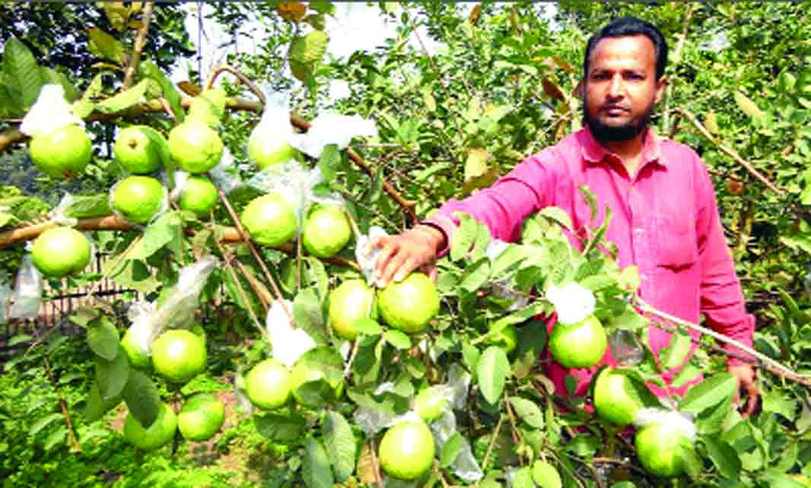
বাড়ির কাজ
তোমার বাড়ীর পাশের জমিতে তুমি কীভাবে পেয়ারার চাষ করবে তা বর্ণনা কর।
Notes:
আপনি সৃজনশীল প্রশ্নের ঘ নং প্রশ্ন প্রদান করতে পারেন। অর্থাৎ্চার নম্বরের প্রশ্ন প্রদান করবেন।

Slide 27
Notes:
শ্রদ্ধেয় শিক্ষকমণ্ডলী, এই স্লাইড নোট টি অবশ্যই দেখাবেন। কারণ ইহা কোনো মনগড়া ক্লাস নয়। এই ক্লাসটি শিক্ষা মন্ত্রণালয়য়, মাউশি,এন্সিটিবি ও এটুআই-এর সংশ্লিষ্ট কর্মকর্তাবৃন্দসহ অভিজ্ঞ শিক্ষকমণ্ডলী দ্বারা পরামর্শ নিয়ে সম্পাদন করা হয়েছে।

Slide 28
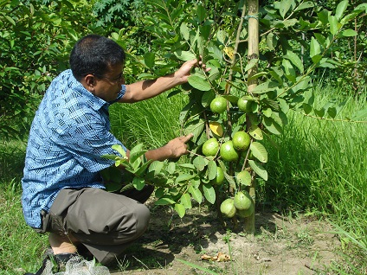
ক্লাসে সহযোগিতা করার জন্য সকলকে ধন্যবাদ
Notes:
ক্লাসটি উপস্থাপনের জন্য আপনাকে অনেক ধন্যবাদ।

